Slide 1
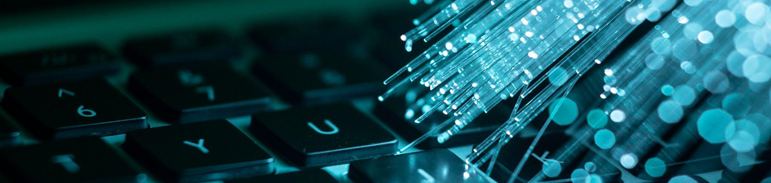
Arquitetura de redes
Nicole Oliveira Lima

Slide 2
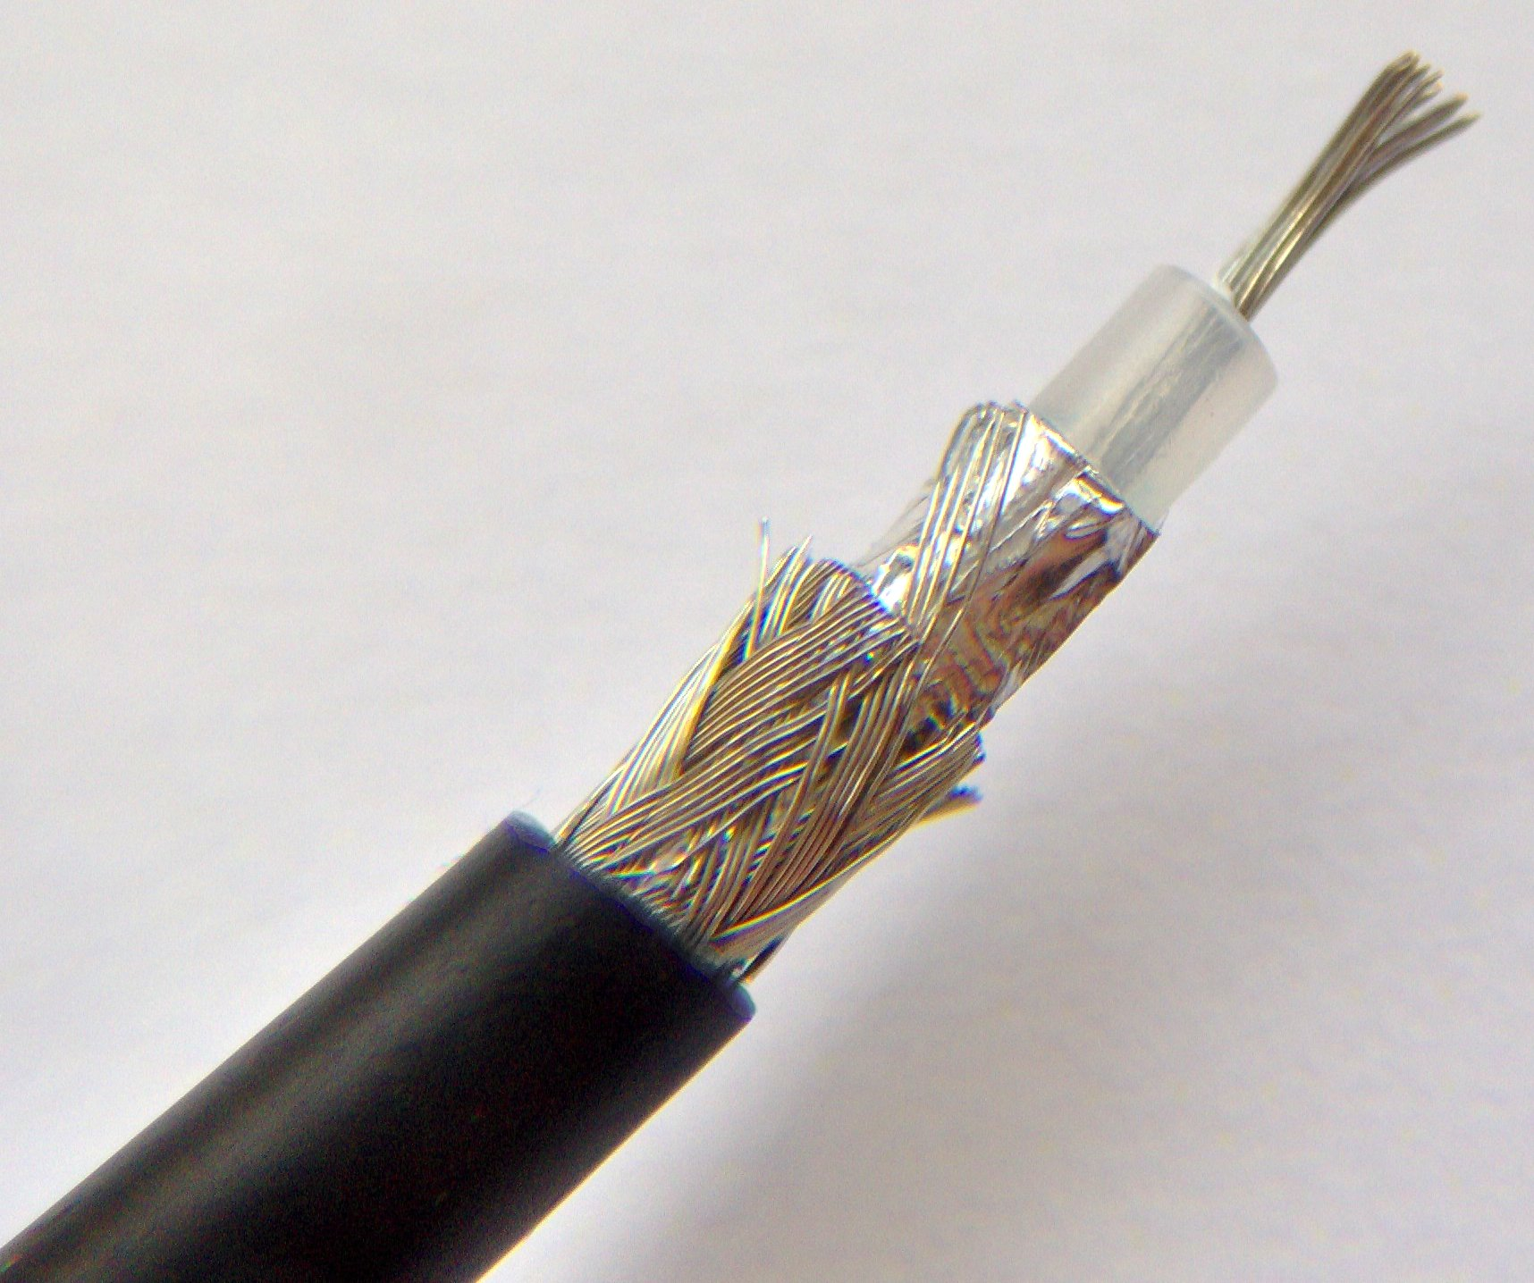
Cabo coaxial
Definição:
Seu nome se deve ao fato de ter várias camadas concêntricas de condutores e isolantes. Entre os tipos de cabos e fios elétricos, o cabo coaxial tem em sua formação um fio de cobre condutor revestido por um material isolante que também é blindado. Isso garante a versatilidade de uso e aplicação do produto

Slide 3


Vantagens e Desvantagens
Vantagens
Desvantagens
Proteção contra interferência
Transmissão de longa distância
Baixa atenuação
Ampla compatibilidade
Custo
Rigidez
Limitações de largura de banda
Susceptibilidade à corrosão

Slide 4
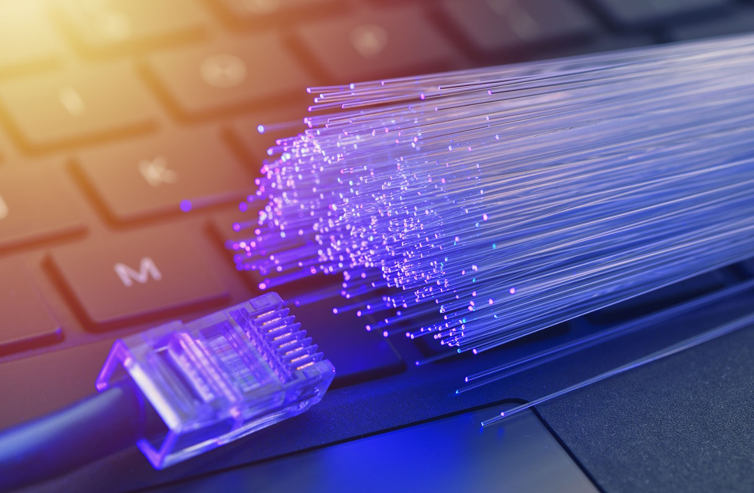
Fibra óptica
Definição:
Meio de transmissão de dados que utiliza fios finos de vidro ou plástico para transmitir sinais de luz.

Slide 5
Vantagens e Desvantagens
Vantagens
Desvantagens
-Velocidade de transmissão rápida.
- Menor atenuação do sinal. - Imunidade a interferências eletromagnéticas.
- Maior segurança na transmissão de dados sensíveis.
- Custo inicial elevado.
- Fragilidade.
- Complexidade de instalação e manutenção.
- Incompatibilidade com infraestruturas existentes.

Slide 6
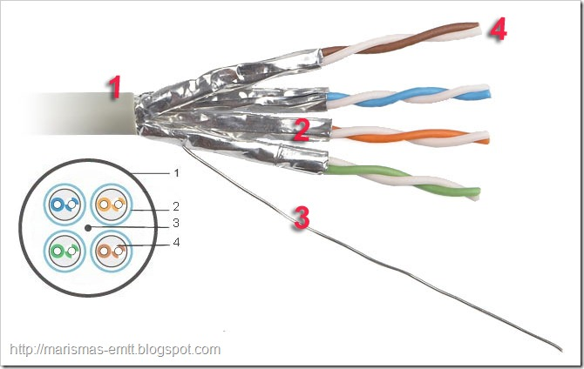
Par trançado
Definição:
Meio de transmissão de dados que consiste em pares de fios de cobre entrelaçados em espiral para reduzir interferências eletromagnéticas.

Slide 7
Vantagens e Desvantagens
Vantagens
Desvantagens
- Custo inicial mais baixo em comparação com a fibra óptica.
-Facilidade de instalação e manutenção.
-Compatibilidade com infraestruturas existentes.
-Adequado para redes de curta e média distância.
-Velocidades de transmissão mais baixas em comparação com a fibra
-Limitações de distância em transmissões de alta velocidade.
-Menor segurança na transmissão de dados sensíveis em comparação com a fibra óptica..

Slide 8
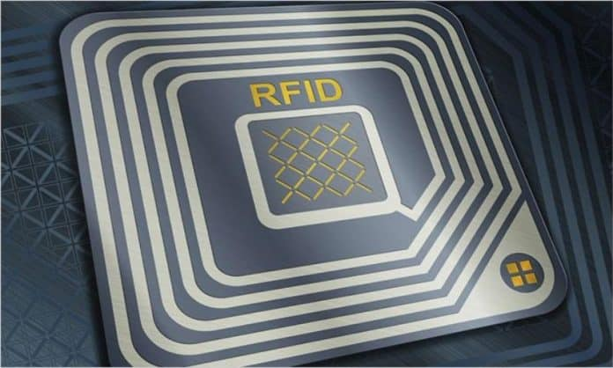
RFID (Identificação por Radiofrequência)
Definição:
Sistema de identificação automática que utiliza sinais de radiofrequência para identificar e rastrear objetos, animais ou pessoas.

Slide 9
Vantagens e Desvantagens
Vantagens
Desvantagens
-Alta capacidade de armazenamento, leitura e envio dos dados;
-Detecção de informações e contagem instantânea de diversos itens ao mesmo tempo, mesmo com o leitor RFID a uma certa distância do produto;
-Durabilidade e possibilidade de reutilização das etiquetas;
-Agilidade no processo de expedição;
-Dificuldade de padronização: como explicado em Padronização, até hoje, organizações buscam por uma padronização para a utilização da RFID.
-Interferência por metais: os campos magnéticos gerados por materiais metálicos podem causar uma interferência no sistema e causar problemas em seu desempenho

Slide 10

Bluetooth
Definição:
Tecnologia de comunicação sem fio de curto alcance que permite a troca de dados entre dispositivos eletrônicos, como smartphones, computadores, e dispositivos de áudio, através de ondas de rádio na faixa de frequência de 2,4 GHz.

Slide 11
Vantagens e Desvantagens
Vantagens
Desvantagens
Alcance limitado, geralmente em torno de 10 metros, o que pode restringir a mobilidade em certas situações.
Velocidade de transferência de dados relativamente mais lenta em comparação com outras tecnologias sem fio, como
Conectividade sem fio conveniente e de baixo consumo de energia.
Ampla compatibilidade com uma variedade de dispositivos eletrônicos.
Facilidade de configuração e uso, geralmente através de pareamento.

Slide 12
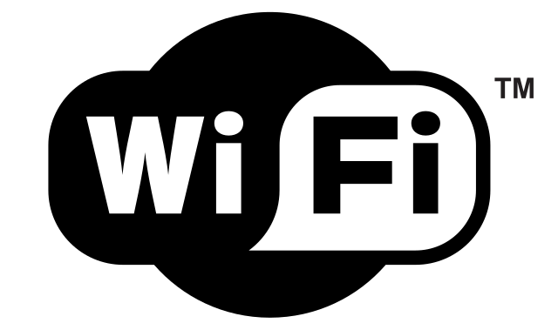
Wi-Fi (Wireless Fidelity)
Definição:
Tecnologia de rede sem fio que permite a conexão de dispositivos eletrônicos à internet e entre si, utilizando ondas de rádio na faixa de frequência de 2,4 GHz ou 5 GHz.

Slide 13
Vantagens e Desvantagens
Vantagens
Desvantagens
Conectividade sem fio conveniente e ampla cobertura em ambientes internos e externos.
Velocidades de transferência de dados cada vez mais rápidas com as últimas especificações (como Wi-Fi 6 e Wi-Fi 6E).
Facilidade de configuração e expansão de redes, permitindo a conexão de múltiplos dispositivos
Alcance limitado, especialmente em ambientes com obstáculos físicos ou interferências de sinal.
Susceptibilidade a interferências de outros dispositivos sem fio, como fornos de micro-ondas e telefones sem fio.
Possíveis questões de segurança, como acesso não autorizado à rede e interceptação de dados, se não configurado corretamente.

Slide 14
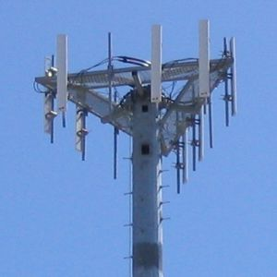
Rede de Telefonia Celular
Definição:
Sistema de comunicação sem fio que permite a transmissão de voz e dados entre dispositivos móveis, como smartphones e tablets, através de estações base distribuídas geograficamente.

Slide 15
Vantagens e Desvantagens
Vantagens
Desvantagens
Cobertura ampla e consistente, permitindo a comunicação em praticamente qualquer lugar onde haja serviço.
Mobilidade dos usuários, permitindo que se comuniquem enquanto estão em movimento.
Custos de infraestrutura significativos para construir e manter uma rede celular abrangente.
Possíveis áreas com cobertura limitada em regiões remotas ou Questões de segurança e privacidade dos dados transmitidos pela rede celular.

Slide 16

Obrigada!!!

